Slide 1
习题课
编译原理与技术
计算机科学与技术学院
李诚

Slide 2
Assignment 1&2--2.3c
题目：叙述由下列正规式描述的语言
（0|1） * 0（0|1）（0|1）
答案：
表示倒数第三位为0的01串
注意：用自然语言描述，描述字符串性质

Slide 3
Assignment 1&2--2.3d
题目：叙述由下列正规式描述的语言
0 *10 * 10 * 10 *
答案：
含且仅含3个1的01串
注意：用自然语言描述，描述字符串性质

Slide 4
Assignment 1&2-- 2.4c
题目：为下列语言写出正规式定义：某语言的注释，它是以/*开始并以*/结束的任意字符，但它的任何前缀（除本身）不以*/结尾

Slide 5
Assignment 1&2-- 2.4c
题目：为下列语言写出正规式定义：某语言的注释，它是以/*开始并以*/结束的任意字符，但它的任何前缀（除本身）不以*/结尾(为便于区分，字符*用★表示)
分析：除了/与★，其他字符均可一视同仁，则
定义：
charWA: a|b|…|/ char without asterisk
charWSA: a|b|… char without asterisk and slash
在/★之后，可能存在非★字符，然后若干个★，则其后一定不能跟/，即只能跟charWSA，隔开之后，又可以是任意字符，直到遇到★，若其不是结束的或最后一个★，则重复此过程

Slide 6
Assignment 1&2-- 2.4c
题目：为下列语言写出正规式定义：某语言的注释，它是以/*开始并以*/结束的任意字符，但它的任何前缀（除本身）不以*/结尾
charWA: a|b|…|/ char without asterisk
charWSA: a|b|… char without asterisk and slash
Comment:
/ ★ charWA*(★ ★*otherWSA charWA*)* ★ *★ /

Slide 7
Assignment 1&2-- 2.4 g
题目：为下列语言写出正规式定义：由偶数个0和奇数个1构成的所有01串
分析：偶数个0，奇数个1构成的01串可以看作由偶数个0、1构成的串再加上一个额外的1，而我们在课上已经讲过偶数个0、1串的正规式，那么可以将其利用
even01: (00|11)*((01|10)(00|11)*(01|10)(00|11)*)*

Slide 8
Assignment 1&2-- 2.4 g
题目：为下列语言写出正规式定义：由偶数个0和奇数个1构成的所有01串
定义出01皆是偶数个的字串：
even01: (00|11)*((01|10)(00|11)*(01|10)(00|11)*)*
分情况讨论，
1打头：直接跟even01即可
0打头：一定需要有01或10，在0与此之间可以有任意个00或11，在此之后接even01即可
所以可得结果：
1 even01|0(00|11)*(01|10)even01

Slide 9
Assignment 1&2--2.8.a
题目：用算法2.2将 (a|b)* 的NFA变换成DFA，
给出处理 ababbab 的状态转换序列

Slide 10
Assignment 1&2--2.8.a： (a|b)*的NFA
a
ε
ε
a | b的NFA：
开始
i
f
ε
b
ε
ε
a
ε
ε
(a|b)*的NFA：
开始
ε
ε
i
f
ε
b
ε
ε

Slide 11
Assignment 1&2--2.8.a： (a|b)*的NFA
ε
2
a
3
ε
ε
开始
ε
ε
标上号：
0
1
6
7
ε
4
b
5
ε
ε

Slide 12
Assignment 1&2--2.8.a： (a|b)*的子集构造
ε
2
a
3
ε
ε
开始
ε
ε
0
1
6
7
ε
4
b
5
ε
ε
A={0,1,2,4,7}
B={1,2,3,4,6,7}
C={1,2,4,5,6,7}

Slide 13
Assignment 1&2--2.8.a： (a|b)*的转换表
A={0,1,2,4,7}
B={1,2,3,4,6,7}
C={1,2,4,5,6,7}
 | a | b
A | B | C
B | B | C
C | B | C

Slide 14
Assignment 1&2--2.8.a： (a|b)*的DFA
 | a | b
A | B | C
B | B | C
C | B | C
a
B
开始
a
A
a
b
b
C
b
ababbab的状态转换序列：ABCBCCBC

Slide 15
Assignment 1&2--2.8.b
题目：用算法2.2将(a*|b*)*的NFA变换成DFA，
给出处理ababbab的状态转换序列

Slide 16
Assignment 1&2--2.8.b: (a*|b*)*的NFA
a* | b*的NFA：
ε
a
ε
ε
ε
开始
ε
i
f
ε
ε
b
ε
ε
ε
(a*|b*)*的NFA：
ε
ε
a
ε
ε
ε
开始
ε
ε
ε
i
f
ε
ε
b
ε
ε
ε
ε

Slide 17
Assignment 1&2--2.8.b: (a*|b*)*的子集构造
NFA：
ε
ε
ε
a
ε
2
3
4
5
ε
ε
开始
ε
ε
ε
0
1
ε
10
11
ε
ε
b
ε
ε
6
7
8
9
ε
ε
A={0,1,2,3,5,6,7,9,10,11}
B={1,2,3,4,5,6,7,9,10,11}
C={1,2,3,5,6,7,8,9,10,11}

Slide 18
Assignment 1&2--2.8.b： (a*|b*)*的DFA
 | a | b
A | B | C
B | B | C
C | B | C
a
B
开始
a
A
a
b
b
C
b
ababbab的状态转换序列：ABCBCCBC

Slide 19
Assignment 1&2--2.8.c
题目：用算法2.2将((ε|a)|b*)*的NFA变换成DFA，
给出处理ababbab的状态转换序列

Slide 20
Assignment 1&2--2.8.c: ((ε|a) |b*)*的NFA
NFA：
ε
2
ε
3
ε
ε
ε
ε
开始
ε
b
ε
ε
0
1
6
7
8
9
10
ε
4
a
5
ε
ε
ε
A={0,1,2,3,4,6,7,9,10}
B={1,2,3,4,5,6,7,9,10}
C={1,2,3,4,6,7,8,9,10}

Slide 21
Assignment 1&2--2.8.c： ((ε|a)|b*)*的DFA
 | a | b
A | B | C
B | B | C
C | B | C
a
B
开始
a
A
a
b
b
C
b
ababbab的状态转换序列：ABCBCCBC

Slide 22
Assignment 1&2--2.8.d
题目：用算法2.2将(a|b)*abb(a|b)*的NFA变换成DFA，
给出处理ababbab的状态转换序列

Slide 23
Assignment 1&2--2.8.d: (a|b)*abb(a|b)*的NFA
ε
2
a
3
ε
ε
开始
ε
ε
a
0
1
6
7
8
ε
b
5
ε
b
4
9
ε
ε
b
12
a
13
ε
ε
ε
ε
10
11
16
17
ε
14
b
15
ε
ε

Slide 24
Assignment 1&2-- 2.8.d: (a|b)*abb(a|b)*的转换表
 | a | b
A | B | C
B | B | D
C | B | C
D | B | E
E | F | G
F | F | H
G | F | G
H | F | I
I | F | G
A={0,1,2,4,7}
B={1,2,3,4,6,7,8}
C={1,2,4,5,6,7}
D={1,2,4,5,6,7,9}
E={1,2,4,5,6,7,10,11,12,13,17}
F={1,2,3,4,6,7,8,11,12,13,14,16,17}
G={1,2,4,5,6,7,11,12,14,15,16,17}
H={1,2,4,5,6,7,9,10,11,12,14,15,16,17}
I={1,2,4,5,6,7,10,11,12,14,15,16,17}
容易出错的地方：再最后几步构造时忘记检查状态7-10的变化，导致转换表不全

Slide 25
Assignment 1&2-- 2.8.d: (a|b)*abb(a|b)*的DFA
 | a | b
A | B | C
B | B | D
C | B | C
D | B | E
E | F | G
F | F | H
G | F | G
H | F | I
I | F | G
a
a
b
a
F
H
b
b
a
a
B
D
E
a
a
a
b
A
a
b
G
b
b
I
C
b
b
ababbab的状态转换序列：ABDBDEFH

Slide 26
Assignment 3&4--3.2
3.2 考虑文法
（a）为句子abab构造2个不同的最左推导，以此说明该文法是二义的。
（b）为abab构造对应的最右推导。
（c）为abab构造对应的分析树。
（d）这个文法产生的语言是什么？

Slide 27
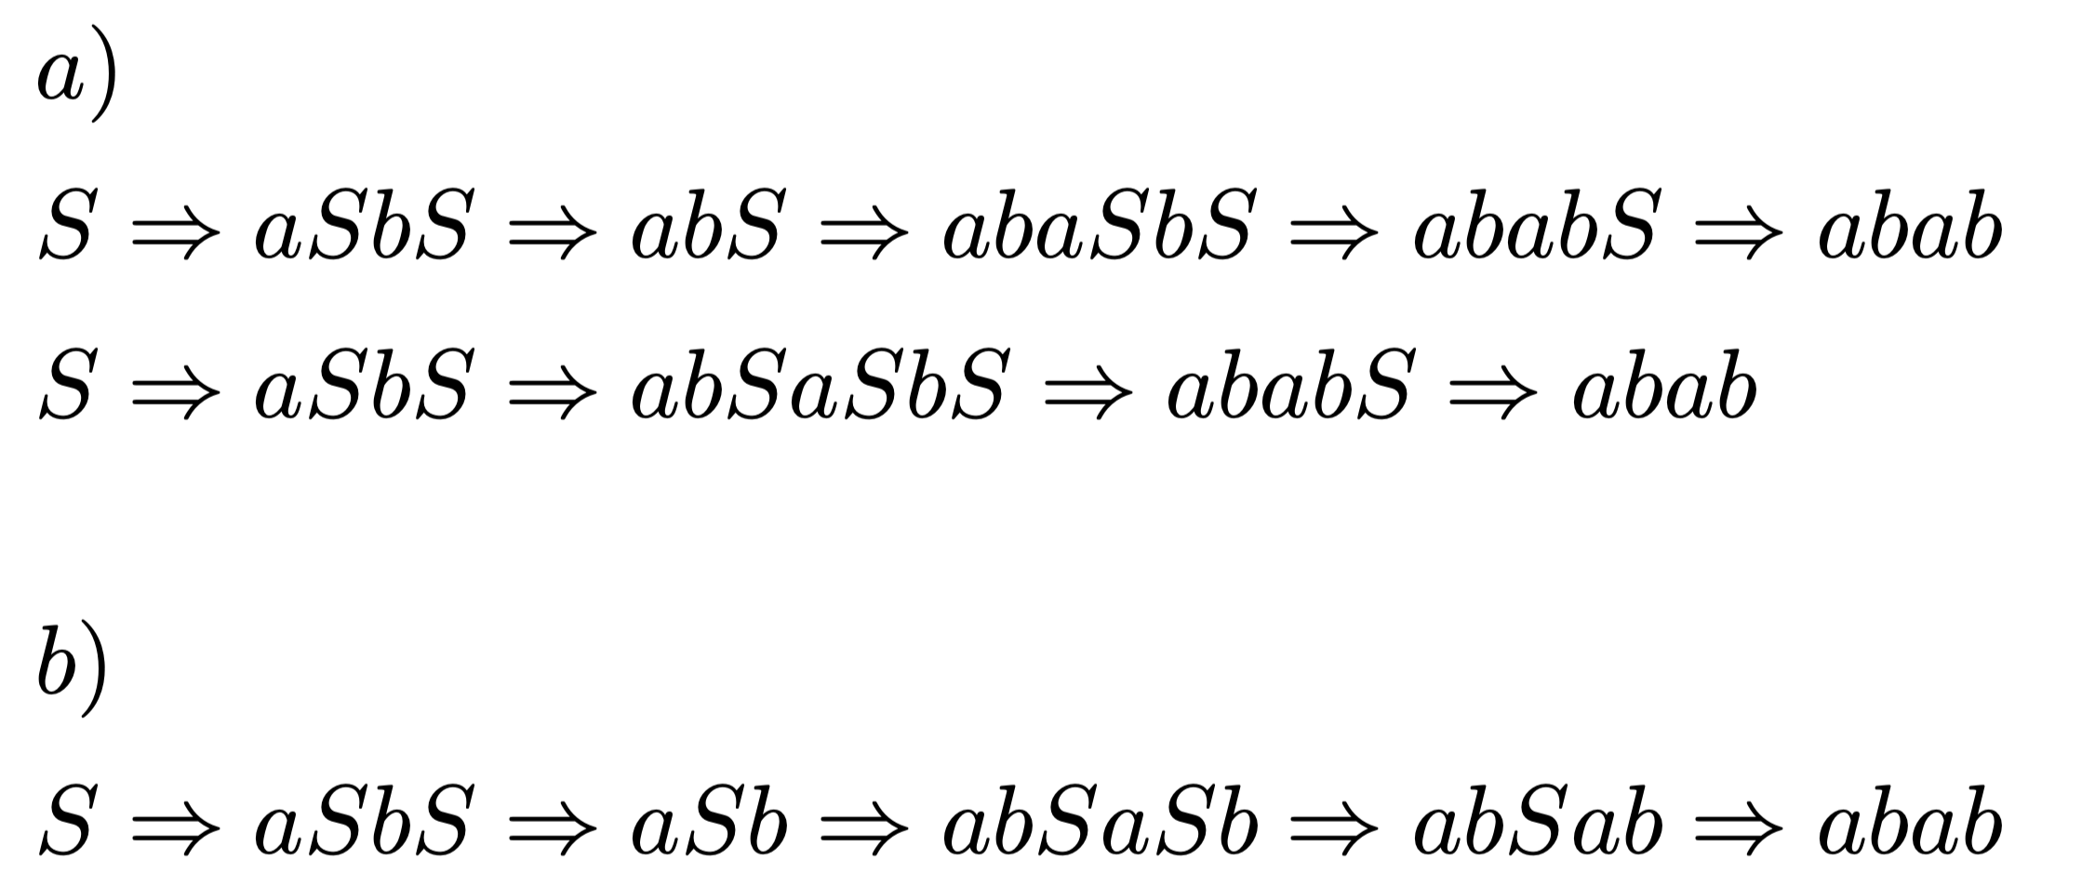
Assignment 3&4--3.2

Slide 28
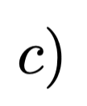
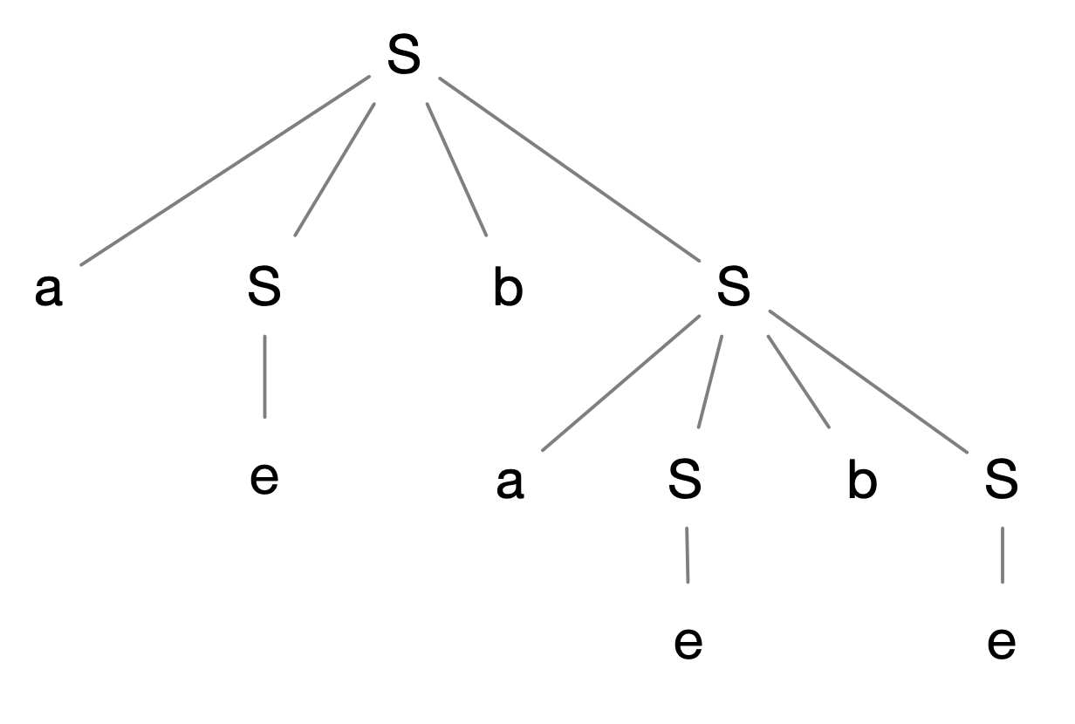
Assignment 3&4--3.2

Slide 29
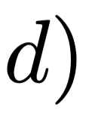
Assignment 3&4--3.2
a和b数量相同的串

Slide 30
Assignment 3&4--3.3
3.3 下面的二义文法描述命题演算公式，为它写一个等价的非二义文法。
Answer:

Slide 31
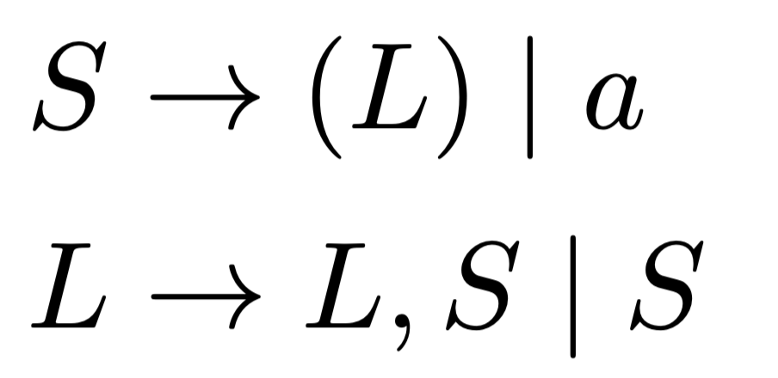
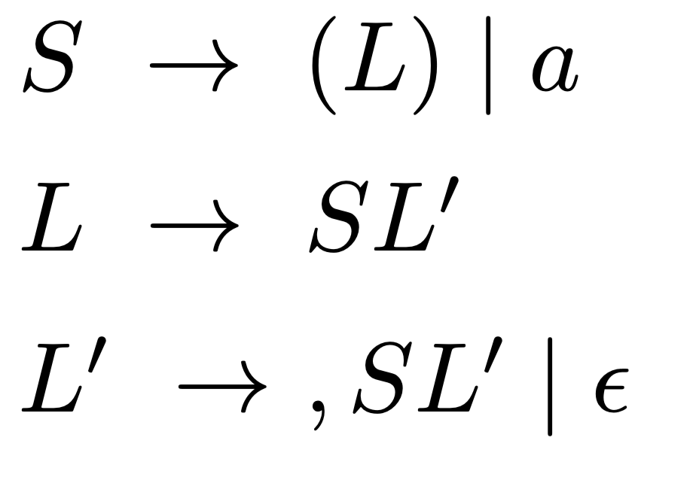
Assignment 3&4--3.8a
3.8a 消除下面文法的左递归。
Answer:

Slide 32
Assignment 5--3.11
题目：构造下面文法的LL(1)分析表
S-> aBS | bAS |ε
A-> bAA | a
B-> aBB|b

Slide 33
Assignment 5--3.11: 构造First集和Fellow集
文法：
S-> aBS | bAS |ε
A-> bAA | a
B-> aBB|b
 | First | Fellow
S | a, b, ε | $
A | a, b | a, b, $
B | a, b | a, b, $
 | a | b | $
S | S-> aBS | S-> bAS | S->ε
A | A-> a | A-> bAA
B | B-> aBB | B-> b
First集和Fellow集
LL(1)分析表

Slide 34
Assignment 5--3.12
题目：下列文法是否为LL(1)文法
S-> AB | PQx
A-> xy
B-> bc
P->dP |ε
Q->aQ|ε

Slide 35
Assignment 5--3.12
如何证明？
P56：对任意两个产生式A->α|β都有：
1） First(α)∩ First(β)=Φ
2）若β=>* ε, 则First(A)∩ Fellow(A)=Φ
如果要证明不是LL(1)文法，
那么只要能找到反例即可

Slide 36
Assignment 5--3.12
S-> AB | PQx;
A-> xy; B-> bc
P->dP |ε; Q->aQ|ε
由于只有S，P，Q三种非终结符有两种推导选择，逐一分析
P的右部：dP、 ε，开始符号肯定不相交
Q的右部：aQ、ε，开始符号肯定不相交
S的右部：AB、PQx
由于PQx的First集含有x（当P、Q均推出ε ）
AB的First含有x
First(AB)∩ First(PQx)!=Φ
得证该文法不是LLQ

Slide 37
Assignment 5--3.16a
题目：用文法
S-> (L) | a
L-> L, S | S
构造(a, (a, a))的最右推导，写出每个右句型的句柄

Slide 38
Assignment 5--3.16a
S-> (L) | a; L-> L, S | S
(a, (a, a))
S
=>_{rm} (L)
=>_{rm} (L, S)
=>_{rm} (L, (L))
=>_{rm} (L, (L, S))
=>_{rm} (L, (L, a))
=>_{rm} (L, (S, a))
=>_{rm} (L, (a, a))
=>_{rm} (S, (a, a))
=>_{rm} (a, (a, a))

Slide 39
Assignment 5--3.16a
S-> (L) | a; L-> L, S | S
(a, (a, a))
S
=>_{rm} (L)
=>_{rm} (L, S)
=>_{rm} (L, (L))
=>_{rm} (L, (L, S))
=>_{rm} (L, (L, a))
=>_{rm} (L, (S, a))
=>_{rm} (L, (a, a))
=>_{rm} (S, (a, a))
=>_{rm} (a, (a, a))
容易出错的地方：忘记L不能直接推导出a

Slide 40
Q&A
Q&A

